Slide 1

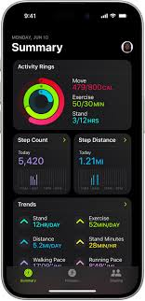
Jak funguje měření kroků a fyzické aktivity
pomocí mobilního telefonu

Slide 2
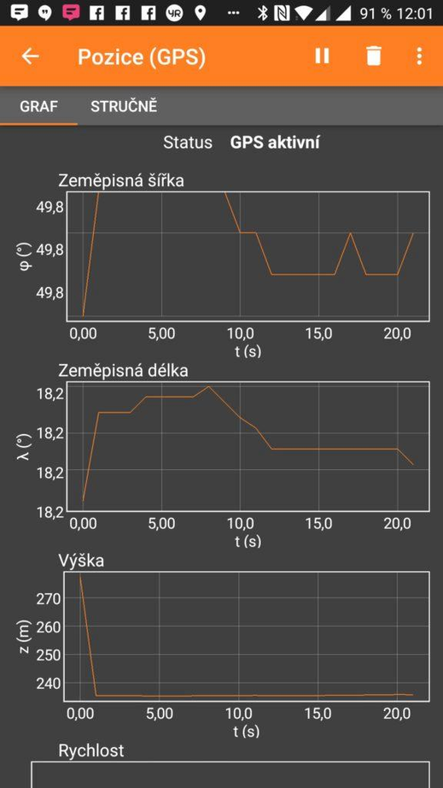
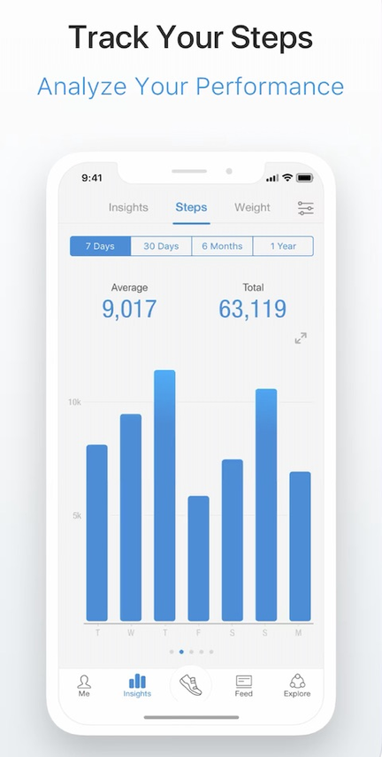
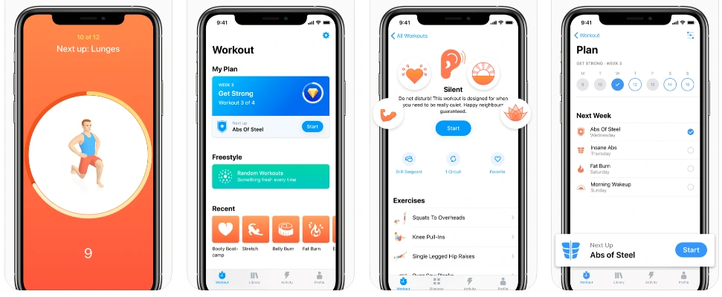
Měření kroků a fyzické aktivity pomocí mobilního telefonu je založeno na několika senzorech a technologiích

Slide 3
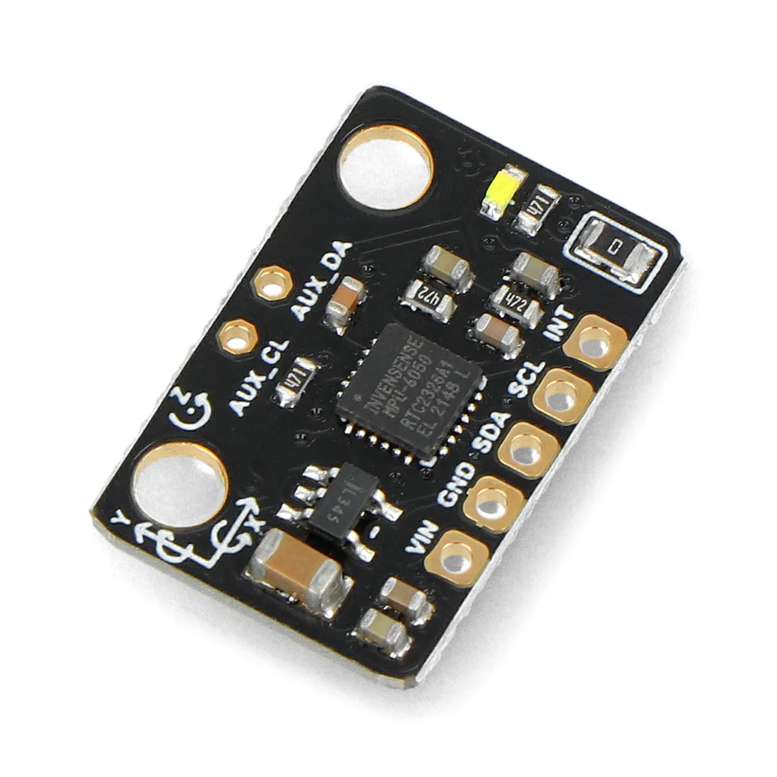
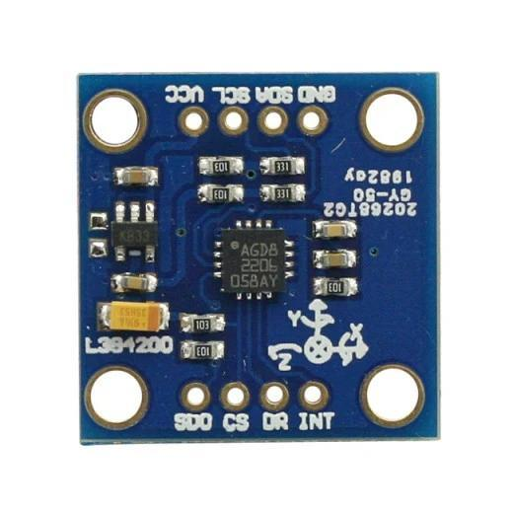
Gyroskop
- Měří rotaci a orientaci zařízení
- Pomáhá rozlišit mezi různými typy pohybu (např. chůze vs. jízda na kole)
Akcelerometr
-Hlavní senzor používaný pro měření kroků
- Detekuje změny v pohybu a orientaci telefonu
- Analyzuje vzorce pohybu typické pro chůzi nebo běh

Slide 5
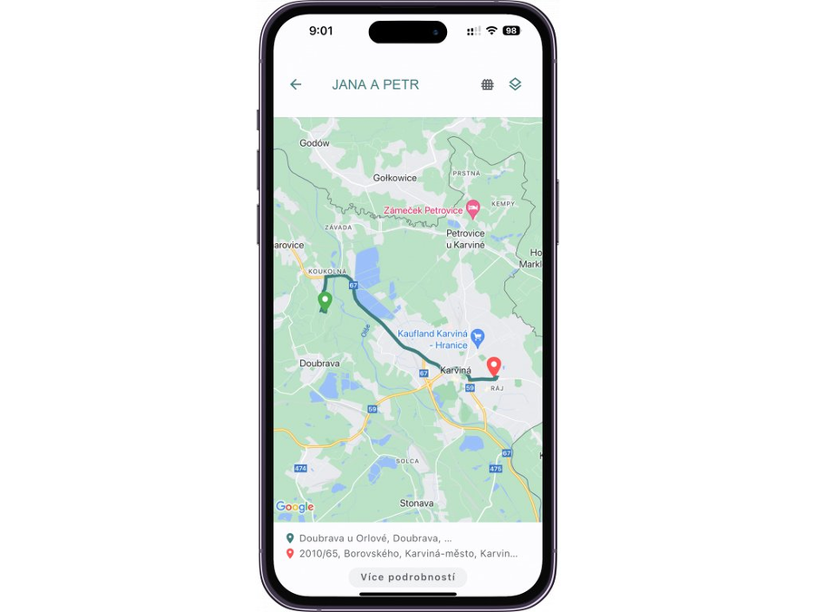
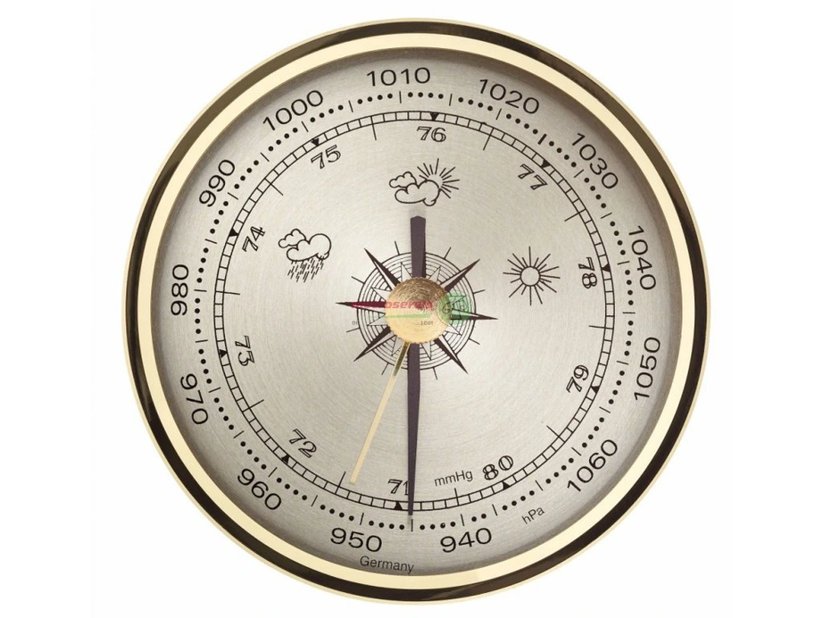
GPS
- Sleduje polohu a rychlost pohybu
- Užitečné pro měření vzdálenosti při venkovních aktivitách
Barometr
- Měří změny nadmořské výšky
- Pomáhá detekovat chůzi do schodů nebo po svahu

Slide 6
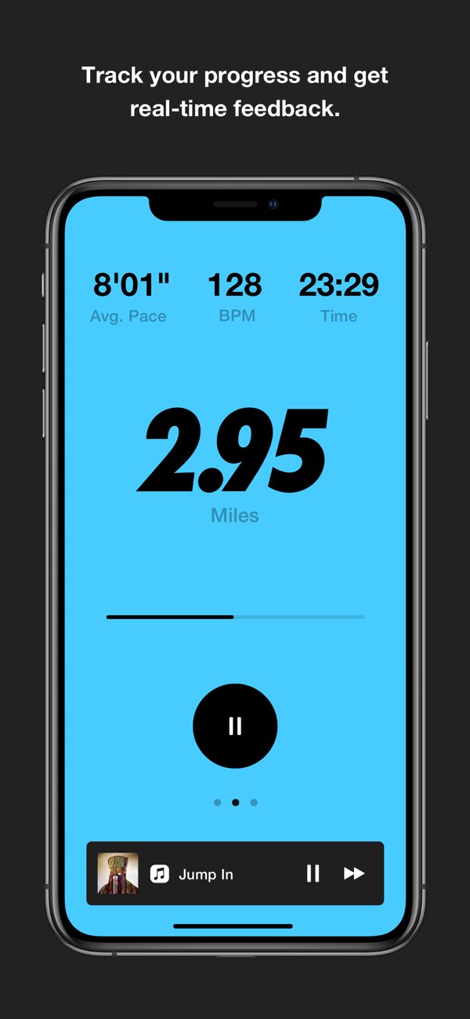
Fitness aplikace
- Shromažďují a interpretují data ze senzorů
- Poskytují uživatelské rozhraní pro zobrazení statistik
- Mohou odhadovat spálené kalorie na základě pohybu a osobních údajů
Algoritmy a strojové učení
- Zpracovávají data ze senzorů
- Identifikují vzorce pohybu a filtrují nechtěné pohyby
- Vylepšují přesnost měření

Slide 7
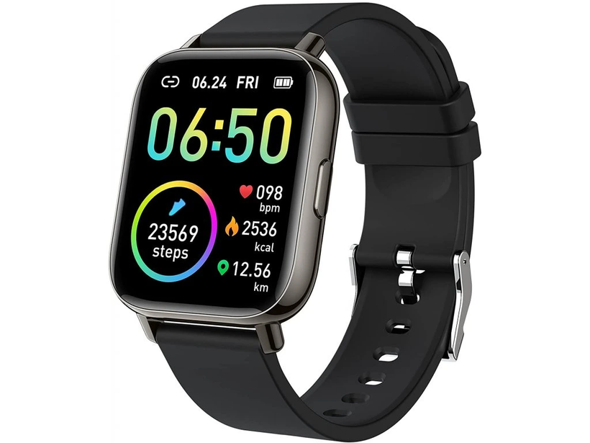
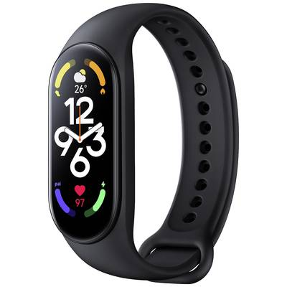
Uživatelské vstupy
- Aplikace mohou požadovat informace o výšce, váze a věku pro přesnější odhady
Integrace s dalšími zařízeními
- Některé telefony mohou spolupracovat s chytrými hodinkami nebo fitness náramky pro přesnější měření

Slide 8
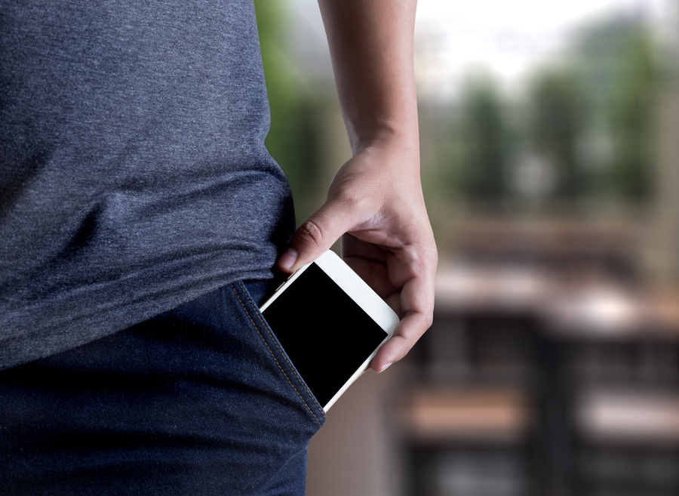
Omezení
- Přesnost může být ovlivněna umístěním telefonu (v kapse, v tašce)
- Některé aktivity mohou být hůře detekovatelné
Kontinuální vylepšování
- Výrobci neustále zlepšují algoritmy a přesnost měření

Slide 9

Závěr
Celkově jde o komplexní systém, který kombinuje hardwarové senzory s pokročilými softwarovými algoritmy pro co nejpřesnější měření fyzické aktivity.

Slide 10


Zdroje
Chat GPT
Wikipedia
Google

